Slide 1
PTU. TRATAMIENTO LABORAL Y FISCAL
CP Y MFA JOSÉ MANUEL GUTIÉRREZ GARCÍA
MAYO DE 2023

Slide 3
Sujetos obligados a repartir utilidades a sus trabajadores
Son sujetos obligados a repartir utilidades todas las unidades económicas de producción o distribución de bienes o servicios de acuerdo con la Ley Federal del Trabajo y, en general, todas las personas físicas o morales que tengan trabajadores a su servicio, sean o no contribuyentes del impuesto sobre la renta.
Artículo 16 LFT.- Para los efectos de las normas de trabajo, se entiende por empresa la unidad económica de producción o distribución de bienes o servicios y por establecimiento la unidad técnica que como sucursal, agencia u otra forma semejante, sea parte integrante y contribuya a la realización de los fines de la empresa.

Slide 5
Artículo 126 LFT.- Quedan exceptuadas de la obligación de repartir utilidades:
II. Las empresas de nueva creación, dedicadas a la elaboración de un producto nuevo, durante los dos primeros años de funcionamiento. La determinación de la novedad del producto se ajustará a lo que dispongan las leyes para fomento de industrias nuevas. ②
I. Las empresas de nueva creación, durante el primer año de funcionamiento ①
III. Las empresas de industria extractiva, de nueva creación,
durante el período de
exploración. ③
VI. Las empresas que tengan un capital menor del que fije la Secretaría del Trabajo y Previsión Social por ramas de la industria, previa consulta con la Secretaría de Economía. La resolución podrá revisarse total o parcialmente,
V. El Instituto Mexicano del
IV. Las instituciones de asistencia privada, reconocidas por las leyes, que con bienes de propiedad particular ejecuten actos con fines
Seguro Social y las
instituciones públicas descentralizadas con fines
humanitarios de asistencia, sin
cuando existan circunstancias económicas importantes que lo
culturales, asistenciales o de beneficencia. ⑤
propósitos de lucro y sin designar individualmente a los beneficiarios.
④
justifiquen. ⑥

Slide 6
①
Las empresas de nueva creación durante el primer año de funcionamiento. El criterio sustentado por las autoridades del trabajo, respecto al plazo de un año de funcionamiento, comienza a correr a partir de la fecha del aviso de registro o alta ante la Secretaría de Hacienda y Crédito Público para iniciar operaciones, siendo este el documento que determina si un patrón está dentro de la excepción, salvo que demuestre indiscutiblemente que con fecha posterior inició las actividades propias de la empresa.
②
Las empresas de nueva creación dedicadas a la elaboración de un producto nuevo durante los dos primeros años de funcionamiento. Las empresas deben justificar, primeramente, que son de nueva creación y, segundo, que fabrican un producto nuevo; la novedad del producto lo determina la Secretaría de Economía y no la empresa, por lo que ella debe acreditar este hecho ante los trabajadores y, en su caso, ante la autoridad correspondiente. Para que opere esta excepción deberán cumplirse conjuntamente los dos requisitos a que se refiere esta fracción.

Slide 7
③
Las empresas de la industria extractiva, de nueva creación, durante el periodo de exploración (se refiere principalmente a la rama industrial minera) Para disfrutar del plazo de excepción, tienen que ser de nueva creación. En el momento en que las empresas realicen la primera actividad de producción, termina automáticamente el plazo de excepción y, por consiguiente, tienen la obligación de participar a los trabajadores de las utilidades que obtengan.
④
Las instituciones de asistencia privada, reconocidas por las leyes, que con bienes de propiedad particular ejecuten actos con fines humanitarios de asistencia, sin propósitos de lucro y sin designar individualmente a los beneficiarios, como son los casos de los asilos, fundaciones, entre otros.
Las empresas que no tengan propósitos de lucro, que realicen los citados actos pero que no tengan el reconocimiento de la Secretaría correspondiente, estarán obligadas a repartir utilidades a sus trabajadores.

Slide 8
⑤
El IMSS y las instituciones públicas descentralizadas con fines culturales, asistenciales o de beneficencia, están exceptuadas de esta obligación. El criterio sustentado por la autoridad del trabajo es que los organismos descentralizados que no tengan estos fines, así como las empresas de participación estatal constituidas como sociedades mercantiles y cuya relación laboral con sus trabajadores esté regulada por la Ley Federal del Trabajo, tendrán obligación de repartir utilidades.
⑥
Las empresas cuyo ingreso anual declarado al impuesto sobre la renta sea MENOR a trescientos mil pesos están exceptuadas de la obligación de repartir utilidades, según la resolución emitida por la Secretaría del Trabajo y Previsión Social el 19 de diciembre de 1996.

Slide 9
⑥
Diario Oficial de la Federación 1996
Al margen un sello con el Escudo Nacional, que dice: Estados Unidos Mexicanos.- Secretaría del Trabajo y Previsión Social.
RESOLUCION POR LA QUE SE DA CUMPLIMIENTO A LA FRACCION VI DEL ARTICULO 126 DE LA LEY FEDERAL DEL TRABAJO
El Secretario del Trabajo y Previsión Social, con fundamento en la fracción VI del artículo 126 de la Ley Federal del Trabajo y la fracción XIX del artículo 40 de la Ley Orgánica de la Administración Pública Federal, y
CONSIDERANDO:
PRIMERO.- Que el 26 de febrero de 1985 el Secretario del Trabajo y Previsión Social emitió resolución con fundamento en la fracción VI del artículo 126 de la Ley Federal del Trabajo, resolución por la que se exceptuaron de la obligación de repartir utilidades a diversas empresas;
SEGUNDO.- Que en el curso de los once años transcurridos a partir de la fecha en que entrara en vigor la citada resolución han ocurrido importantes transformaciones económicas que han modificado sustancialmente el desarrollo de las diversas actividades económicas en el país;
TERCERO.- Que durante el mismo lapso el movimiento de los precios, ha vuelto carentes de significación práctica los límites establecidos en la Resolución de 26 de febrero de 1985;
CUARTO.- Que la Secretaría de Comercio y Fomento Industrial, en respuesta a la consulta expresa que le fuera formulada por la Secretaría del Trabajo y Previsión Social el 14 de enero del presente año, emitió opinión en el sentido de que dadas las modificaciones económicas del país se justifica la revisión de los límites establecidos, he tenido a bien emitir la siguiente
RESOLUCION:
UNICO.- Quedan exceptuadas de la obligación de repartir utilidades las empresas cuyo capital y trabajo generen un ingreso anual declarado al Impuesto Sobre la Renta no superior a trescientos mil pesos.
TRANSITORIOS
PRIMERO.- La presente Resolución surtirá efectos a partir del día 1 de enero de 1997.
SEGUNDO.- Se abroga la resolución correspondiente dictada por el Secretario del Trabajo y Previsión Social el 26 de febrero de 1985. México, D.F., a 11 de diciembre de 1996.- El Secretario del Trabajo y Previsión Social, Javier Bonilla García.- Rúbrica.

Slide 11
Artículo 127 LFT.- El derecho de los trabajadores a participar en el reparto de utilidades se ajustará a las normas siguientes:
III. El monto de la participación de los trabajadores al servicio de personas cuyos ingresos deriven exclusivamente de su trabajo, y el de los que se dediquen al cuidado de bienes que produzcan rentas o al cobro de créditos y sus intereses, no podrá exceder de un mes de salario;
Límite en el reparto de la PTU (artículo 127 fracción III LISR)
Trabajadores al servicio
No podrá exceder de un
mes de salario
Personas que se dediquen al cuidado de bienes que produzcan rentas o al cobro de créditos y sus intereses
Personas cuyos ingresos deriven exclusivamente de su trabajo

Slide 12
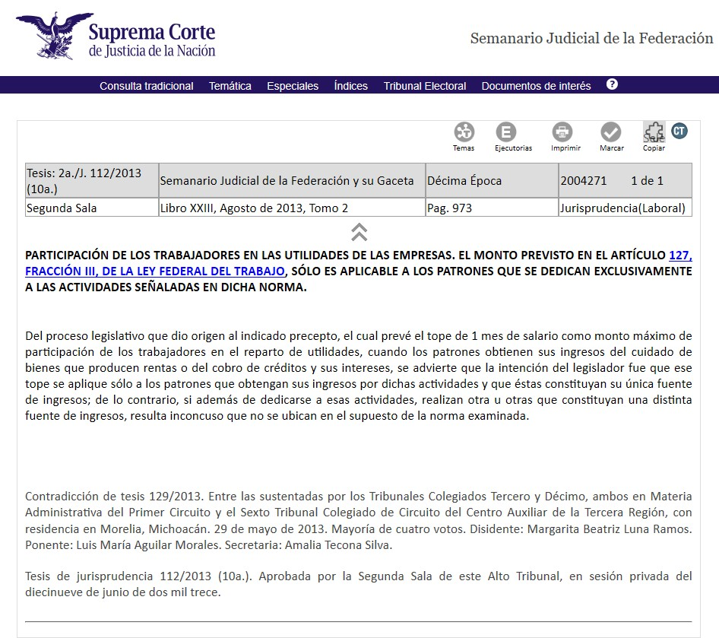

Slide 13
Artículo 127 LFT.- El derecho de los trabajadores a participar en el reparto de utilidades se ajustará a las normas siguientes:
VIII. El monto de la participación de utilidades tendrá como límite máximo tres meses del salario del trabajador o el promedio de la participación recibida en los últimos tres años; se aplicará el monto que resulte más favorable al trabajador.
)
Importe a repartir por trabajador
Máximo 3 el equivalente a 3 meses de sueldo
Saldo promedio PTU 3 años anteriores

Slide 15
Renta gravable para PTU personas morales del título II LISR
Artículo 9 LISR. Las personas morales deberán calcular el impuesto sobre la renta, aplicando al resultado fiscal obtenido en el ejercicio la tasa del 30%.
El resultado fiscal del ejercicio se determinará como sigue:
Se obtendrá la utilidad fiscal disminuyendo de la totalidad de los ingresos acumulables obtenidos en el ejercicio, las deducciones autorizadas por este Título y la participación de los trabajadores en las utilidades de las empresas pagada en el ejercicio, en los términos del artículo 123 de la Constitución Política de los Estados Unidos Mexicanos.
A la utilidad fiscal del ejercicio se le disminuirán, en su caso, las pérdidas fiscales pendientes de aplicar de ejercicios anteriores.
El impuesto del ejercicio se pagará mediante declaración que presentarán ante las oficinas autorizadas, dentro de los tres meses siguientes a la fecha en la que termine el ejercicio fiscal.
Para determinar la renta gravable a que se refiere el inciso e) de la fracción IX del artículo 123, apartado A de la Constitución Política de los Estados Unidos Mexicanos, no se disminuirá la participación de los trabajadores en las utilidades de las empresas pagada en el ejercicio ni las pérdidas fiscales pendientes de aplicar de ejercicios anteriores.
Para la determinación de la renta gravable en materia de participación de los trabajadores en las utilidades de las empresas, los contribuyentes deberán disminuir de los ingresos acumulables las cantidades que no hubiesen sido deducibles en los términos de la fracción XXX del artículo 28 de esta Ley.

Slide 16
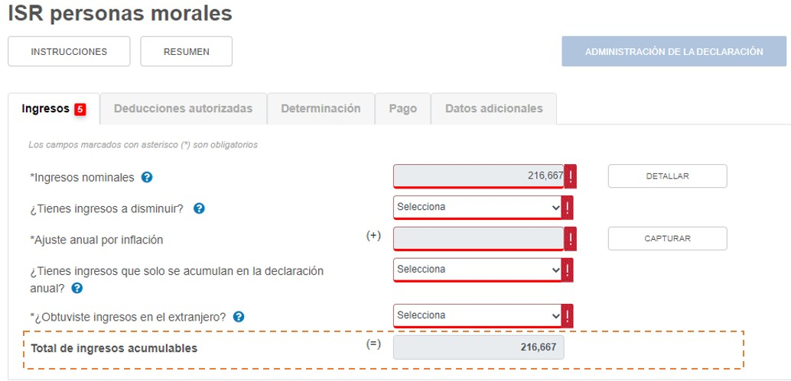
Ingresos acumulables ①
(-) No deducibles de la fracción XXX del artículo 28 LISR ②
(=) Ingresos disminuidos
(-) Deducciones autorizadas ③
(=) Renta gravable para PTU
①

Slide 17
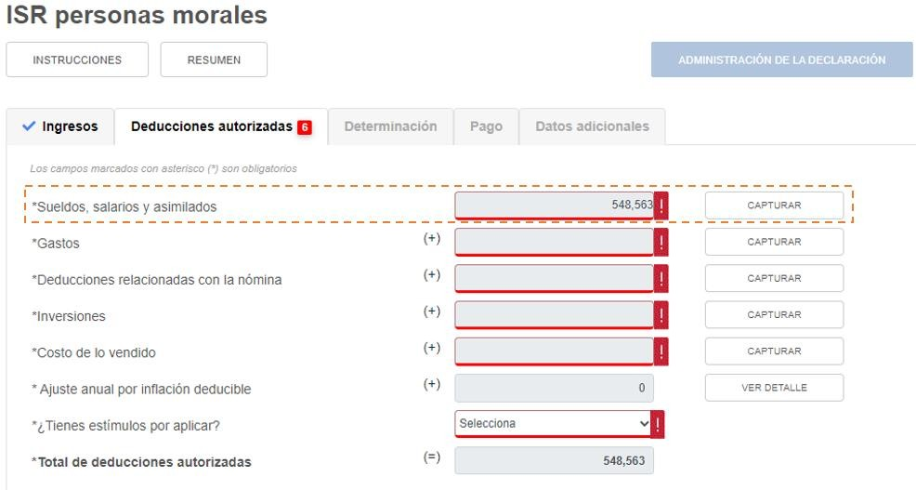
②

Slide 18
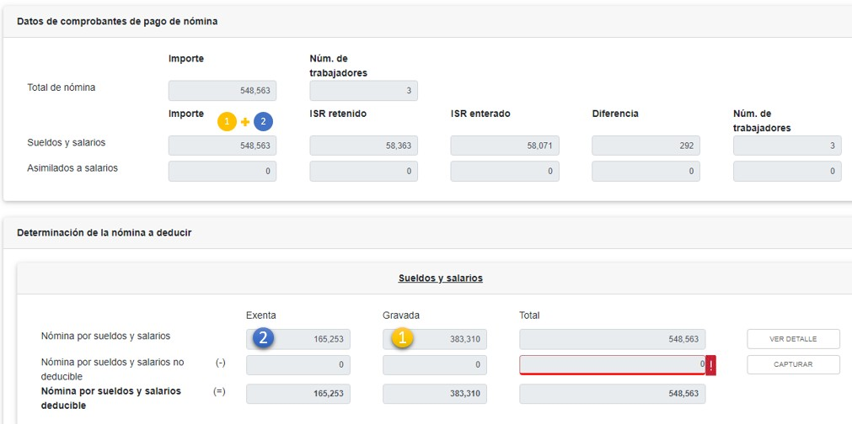
②

Slide 19
②

Slide 20
③

Slide 21
Renta gravable PTU persona física actividad empresarial y profesional
Artículo 109 LISR ……………
Cuarto párrafo
Para los efectos de esta Sección, para la participación de los trabajadores en las utilidades de las empresas, la renta gravable a que se refieren los artículos 123, fracción IX, inciso e) de la Constitución Política de los Estados Unidos Mexicanos, 120 y 127, fracción III de la Ley Federal del Trabajo, será la utilidad fiscal que resulte de conformidad con este artículo.
Quinto párrafo
Para la determinación de la renta gravable en materia de participación de los trabajadores en las utilidades de las empresas, los contribuyentes deberán disminuir de los ingresos acumulables las cantidades que no hubiesen sido deducibles en los términos de la fracción XXX del artículo 28 de esta Ley.
Sexto párrafo
En el caso de que el contribuyente obtenga ingresos por actividades empresariales y servicios profesionales en el mismo ejercicio, deberá determinar la renta gravable que en términos de esta Sección corresponda a cada una de las actividades en lo individual; para estos efectos, se aplicará la misma proporción que se determine en los términos del artículo anterior.

Slide 22
Artículo 109 primer párrafo LISR. Los contribuyentes a que se refiere esta Sección, deberán calcular el impuesto del ejercicio a su cargo en los términos del artículo 152 de esta Ley. Para estos efectos, la utilidad fiscal del ejercicio se determinará disminuyendo de la totalidad de los ingresos acumulables obtenidos por las actividades empresariales o por la prestación de servicios profesionales, las deducciones autorizadas en esta Sección, ambos correspondientes al ejercicio de que se trate. A la utilidad fiscal así determinada, se le disminuirá la participación de los trabajadores en las utilidades de las empresas pagada en el ejercicio, en los términos del artículo 123 de la Constitución Política de los Estados Unidos Mexicanos y, en su caso, las pérdidas fiscales determinadas conforme a este artículo, pendientes de aplicar de ejercicios anteriores; el resultado será la utilidad gravable.
Ingresos acumulables
(-) No deducibles de la fracción XXX del artículo 28 LISR
(=) Ingresos disminuidos
(-) Deducciones autorizadas
(=) Renta gravable para PTU

Slide 23
Renta gravable RIF
Artículo 111 LISR………………….
Octavo
Para los efectos de la participación de los trabajadores en las utilidades de las empresas, en términos de esta Sección, la renta gravable a que se refieren los artículos 123, fracción IX, inciso e) de la Constitución Política de los Estados Unidos Mexicanos, 120 y 127, fracción III de la Ley Federal del Trabajo, será la utilidad fiscal que resulte de la suma de las utilidades fiscales obtenidas en cada bimestre del ejercicio. Para efectos del artículo 122 de la Ley Federal del Trabajo, el plazo para el reparto de las utilidades entre los trabajadores deberá efectuarse dentro de los sesenta días siguientes a la fecha en que deba presentarse en los términos del artículo 112 de esta Ley, la declaración correspondiente al sexto bimestre del ejercicio de que se trate.
Noveno
Para la determinación de la renta gravable en materia de participación de los trabajadores en las utilidades de las empresas, los contribuyentes deberán disminuir de los ingresos acumulables las cantidades que no hubiesen sido deducibles en los términos de la fracción XXX del artículo 28 de esta Ley.
∑ Utilidad fiscal de los 6 bimestres
(-) No deducibles de la fracción XXX del artículo 28 LISR
(=) Renta gravable para PTU

Slide 24
Renta gravable para efectos de la determinación de la PTU para contribuyentes que opten por utilizar el
coeficiente de utilidad en el RIF
3.13.19 Para efectos del artículo 111, último párrafo de la Ley del ISR, los contribuyentes del RIF que opten por aplicar el coeficiente de utilidad en sus pagos provisionales bimestrales, determinarán la renta gravable para la participación de los trabajadores en las utilidades de las empresas, disminuyendo de los ingresos acumulables en el ejercicio las cantidades que no hubiesen sido deducibles en los términos del artículo 28, fracción XXX de la citada Ley, así como las deducciones autorizadas del ejercicio, al resultado se le aplicará el porcentaje fijado por la Comisión Nacional para la Participación de los Trabajadores en las Utilidades de las Empresas y podrán efectuar el pago en el plazo establecido en la regla 3.13.21.
LISR 109, 28, 111, RMF 2021 3.13.21.
Ingresos acumulables
(-) No deducibles de la fracción XXX del artículo 28 LISR
(=) Ingresos disminuidos
(-) Deducciones autorizadas
(=) Renta gravable para PTU

Slide 26
Artículo 127.- El derecho de los trabajadores a participar en el reparto de utilidades se ajustará a las normas siguientes:
Los directores, administradores y gerentes generales de las empresas no participarán en las utilidades;
Los demás trabajadores de confianza participarán en las utilidades de las empresas, pero si el salario que perciben es mayor del que corresponda al trabajador sindicalizado de más alto salario dentro de la empresa, o a falta de esté al trabajador de planta con la misma característica, se considerará este salario aumentado en un veinte por ciento, como salario máximo.
El monto de la participación de los trabajadores al servicio de personas cuyos ingresos deriven exclusivamente de su trabajo, y el de los que se dediquen al cuidado de bienes que produzcan rentas o al cobro de créditos y sus intereses, no podrá exceder de un mes de salario;
Las madres trabajadoras, durante los períodos pre y postnatales, y los trabajadores víctimas de un riesgo de trabajo durante el período de incapacidad temporal, serán considerados como trabajadores en servicio activo;
IV Bis. Los trabajadores del establecimiento de una empresa forman parte de ella para efectos de la participación de los trabajadores en las utilidades;
En la industria de la construcción, después de determinar qué trabajadores tienen derecho a participar en el reparto, la Comisión a que se refiere el artículo 125 adoptará las medidas que juzgue conveniente para su citación;
Los trabajadores del hogar no participarán en el reparto de utilidades, y
Los trabajadores eventuales tendrán derecho a participar en las utilidades de la empresa cuando hayan trabajado sesenta días durante el año, por lo menos.

Slide 27
VIII.- El monto de la participación de utilidades tendrá como límite máximo 3 meses de salario del trabajador o el promedio de la participación recibida en los últimos tres años; se aplicará el monto que resulte más favorable al trabajador.

Slide 29
Los directores, administradores y gerentes generales de las empresas no participarán en las utilidades.
Fundamento legal: Articulo 127 fracción I LFT.
Los trabajadores domésticos no participarán en el reparto de utilidades.
Los trabajadores eventuales tendrán derecho a participar en las utilidades de la empresa cuando hayan trabajado sesenta días durante el año, por lo menos.
Fundamento legal: Articulo 127 fracción VI LFT.
Fundamento legal: Articulo 127 fracción VII LFT.
Profesionales, técnicos, artesanos y otros que en forma independiente prestan servicios a una empresa, siempre y cuando no exista una relación de trabajo subordinada con el patrón.
Personas físicas que sean propietarias o copropietarias de una negociación.
Fundamento: Manual fiscal y laboral 2021
Fundamento: Manual fiscal y laboral 2021

Slide 31
Para determinar la participación de cada trabajador se observarán las normas siguientes:
Una comisión integrada por igual número de representantes de los trabajadores y del patrón formulará un proyecto, que determine la participación de cada trabajador y lo fijará en lugar visible del establecimiento. A este fin, el patrón pondrá a disposición de la Comisión la lista de asistencia y de raya de los trabajadores y los demás elementos de que disponga;
Si los representantes de los trabajadores y del patrón no se ponen de acuerdo, decidirá el Inspector del Trabajo;
Los trabajadores podrán hacer las observaciones que juzguen conveniente, dentro de un término de quince días; y
Si se formulan objeciones, serán resueltas por la misma comisión a que se refiere la fracción I, dentro de un
término de quince días.
Fundamento legal: Articulo 125 LFT.

Slide 32
ACTA CONSTITUTIVA DE LA COMISIÓN MIXTA DE REPARTO DE UTILIDADES
En la Ciudad de México., siendo las 9:30 horas del día 3 de mayo de 2022 y constituyéndonos en el la calle Lago de tos número 20 en esta ciudad, mismo que tiene actualmente la empresa denominada La tomadora, S.A. de C.V. procedemos a dar cumplimiento al articulo 125 de la LFT, por lo que se integra una comisión mixta de cuatro personas, en representación de los trabajadores la Señorita Irma Álvarez Gaona y el SR. Alberto Monroy Salinas y en representación del patrón los señores Claudia Mendoza, para formular un proyecto que determine la participación de cada uno de los trabajadores en las utilidades de la empresa, mismo que se fijará posteriormente en un lugar visible del establecimiento para que los trabajadores si tuvieren alguna observación la hagan valer dentro de un termino de quince días.
NOMBRES Y FIRMAS
_ REPRESENTANTES DE LOS TRABAJADORES
NOMBRES Y FIRMAS
REPRESENTANTES DEL PATRON

Slide 33
ENTREGA DE LA COPIA DE LA DECLARACIÓN Y SUS ANEXOS:
EL C. EN SU CARÁCTER DE EN LA EMPRESA, HIZO ENTREGA OFICIALMENTE EL DIA DEL MES DEL AÑO AL SR. INTEGRANTE DE LA COMISION, COPIA DE LE DECLARACIÓN ANUAL I,S.R. Y SUS ANEXOS POR EL EJERCICIO FISCAL DEL AÑO 2021, PARA DAR CUMPLIMIENTO A LO ESTABLECIDO EN EL ARTCULO 121 DE LA LEY FEDERAL DEL TRABAJO.
EL SR. INTEGRANTE DE LA COMISION MIXTA, HACIENDO USO DE LA PALABRA SOLICITO EL MANEJO ADECUADO DE LA INFORMACIÓN E INVITO A LOS SRES, DE LA COMISION A HACER SU MEJOR TRABAJO INFORMANDO DE LO POSITIVO Y NEGATIVO QUE SE PUDIERA PRESENTAR DURANTE ESTAS SESIONES, SE HIZO ENTREGA DE LA CARÁTULA DE LA DECLARACIÓN DEL I,S,R, AÑO A LOS SRES. INTEGRANTES DE LA COMISION, ASI COMO DE LOS ANEXOS.
POR SU PARTE LOS REPRESENTANTES DE LA EMPRESA MANIFESTARON QUE DE ACUERDO A LO QUE MARCA LA LEY FEDERAL DEL TRABAJO EN SU ARTICULO 121 FRACCION I ASI MISMO Y EN FORMA COMPLEMENTARIA ENTREGAN A LA COMISION MIXTA UNA CEDULA QUE MUESTRA LA DETERMINACIÓN DE LA UTILIDAD A REPARTIR DE ACUERDO AL ARTICULO 9º. DE LA LEY DEL I.S.R.
CONSTANCIA DE FIRMAS

Slide 34
GUIA MONTO DE UTILIDAD A REPARTIR EN EL EJERCICIO FISCAL DEL
SE INFORMA POR PARTE DE LA EMPRESA QUE LA UTILIDAD A REPARTIR DE CONFORMIDAD CON LA RENTA GRAVABLE ASCENDIO POR EL EJERCICIO FISCAL DEL A UN MONTO DE $ A LA CUAL AGREGANDO EL MONTO COBRADO DE LAS UTILIDADES DEL AÑO POR UN MONTO DE $ DA UN MONTO TOTAL DE UTILIDADES A REPARTIR ENTRE LOS TRABAJADORES QUE LABORARON EN EL AÑO DE $
NORMAS Y PROCEDIMIENTOS PARA EL REPARTO INDIVIDUAL
LA COMISION DE PARTICIPACION DE UTILIDADES ACUERDAN QUE PARA DISTRIBUIR LA UTILIDAD ENTRE LOS TRABAJADORES CON DERECHO A REPARTO SE ESTABLEZCAN Y APLIQUEN LAS SIGUIENTES NORMAS Y CRITERIOS MISMOS QUE PERMITEN DISTRIBUIR MAS EQUITATIVAMENTE LA UTILIDAD ENTRE LOS TRABAJADORES.
PERSONAS EXCLUIDAS DEL REPARTO DE UTILIDADES
DE ACUERDO A LA PROPIA COMISION MIXTA NO SON CONSIDERADOS; EL DIRECTOR GENERAL Y EL DIRECTOR
ADJUNTO PARA LOS EFECTOS DE REPARTO DE UTILIDADES.
LAS PERSONAS O PROFESIONISTAS QUE OBTENGAN SUS INGRESOS POR CONCEPTO DE HONORARIOS DE IGUAL MANERA SE EXCLUYEN DE ESTE DERECHO.
LOS TRABAJADORES DE CONTRATO TERDRAN DERECHO A PARTICIPAR SIEMPRE Y CUANDO HAYAN ACUMULADO 60
DÍAS O MAS EN EL EJERCICIO DE MANERA CONTINUA O DISCONTINUA, YA SEAN LABORADOS Y/O PAGADOS.

Slide 36
La fracción IV del articulo 127 de la Ley Federal del Trabajo establece:
Las madres trabajadoras durante los periodos prenatal y postnatal, y los trabajadores victimas de un riesgo de trabajo durante el periodo de incapacidad temporal, serán considerados como trabajadores en servicio activo.
El articulo 170 de la Ley Federal del Trabajo señala que los periodos prenatal y postnatal son de seis semanas anteriores y seis posteriores al parto y percibirán sus salarios íntegros. Este periodo de doce semanas de descanso en total se considerara como días trabajados, así como el monto de los salarios percibidos, para los efectos del pago de utilidades a que se refiere el articulo 123 de la Ley Federal del Trabajo.
El articulo 473 de la ley citada dispone que riesgos de trabajo son los accidentes y enfermedades a que están expuestos los trabajadores en ejercicio o con motivo del trabajo. Los riesgos de trabajo pueden producir, entre otras, la incapacidad temporal del trabajador.
El articulo 478 de la Ley Federal del Trabajo define la incapacidad temporal como una perdida de facultades o aptitudes que imposibilita parcial o totalmente a una persona para desempeñar su trabajo por algún tiempo.
En estos casos el importe del salario que perciben los trabajadores del patrón o del IMSS, durante el periodo por incapacidad temporal, se tomará en cuenta para los efectos del pago de utilidades a que se refiere la segunda parte del articulo 123 de la ley invocada.
Cuando el accidente de trabajo produce la muerte durante el ejercicio fiscal materia del reparto, la cantidad que le corresponda al trabajador fallecido por concepto de utilidades la cobraran los beneficiarios, según lo dispone el articulo 115 de la Ley Federal del Trabajo.

Slide 37
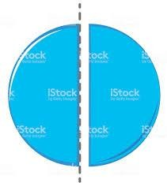
Factor para el reparto.
Artículo 123 LFT.- La utilidad repartible se dividirá en dos partes iguales: la primera se repartirá por igual entre todos los trabajadores, tomando en consideración el número de días trabajados por cada uno en el año, independientemente del monto de los salarios. La segunda se repartirá en proporción al monto de los salarios devengados por el trabajo prestado durante el año.
Artículo 124 LFT.- Para los efectos de este capítulo, se entiende por salario la cantidad que perciba cada trabajador en efectivo por cuota diaria. No se consideran como parte de él las gratificaciones, percepciones y demás prestaciones a que se refiere el artículo 84, ni las sumas que perciba el trabajador por concepto de trabajo extraordinario.
½ de la PTU a repartir
(/) Total de días trabajados de todos los trabajadores con derecho a PTU
(=) Factor de PTU por días trabajados
½ de la PTU a repartir
(/) Sueldos ordinarios de todos los trabajadores con derecho a PTU
(=) Factor de PTU por sueldos

Slide 38
Una vez identificados los días laborados y los sueldos percibidos, con las limitantes en la Ley Federal del Trabajo, se procede de la siguiente manera:
PTU a repartir | 86,500.00
(/) Dos | 2.00
(=) Base para factor | 43,250.00
La PTU se divide en dos, para obtener una base para días trabajados y otra para salarios percibidos.
Base PTU | 43,250.00
(/) Días trabajados | 1,182.00
(=) Factor por días trabajados | 36.59052
Base PTU | 43,250.00
(/) Sueldos percibidos | 410,140.00
(=) Factor por sueldos | 0.10545

Slide 39
Se multiplica el factor de días trabajados por cada uno de los trabajadores e igual proceso para los sueldos percibidos.
Nombre | Días trabajados | Factor x días | PTU x días
Claudia | 365 | 36.59052 | 13,355.54
Irma | 354 | 36.59052 | 12,953.05
Rosario | 185 | 36.59052 | 6,769.25
Gustavo | 278 | 36.59052 | 10,172.17
Total | 1,182 |  | 43,250.00
Nombre | Sueldo percibido | Factor x días | PTU x sueldos
Claudia | 182,500.00 | 0.10545 | 19,244.95
Irma | 123,900.00 | 0.10545 | 13,065.48
Rosario | 25,900.00 | 0.10545 | 2,731.20
Gustavo | 77,840.00 | 0.10545 | 8,208.37
Total | 410,140.00 |  | 43,250.00

Slide 40
Ejemplo 1
 |  |  |  | Limitante el que beneficie más al trabajador
Tabajador | PTU x días | (+) PTU x sueldos | (=) Total de PTU | Sueldo mensual | Sueldo tres meses | PTU 2018 | PTU 2019 | PTU 2020 | Promedio | PTU a repartir
Claudia | 13,355.54 | 19,244.95 | 32,600.49 | 11,500.00 | 34,500.00 | 6,500.00 | 7,150.00 | 6,435.00 | 6,695.00 | 32,600.49
Irma | 12,953.05 | 13,065.48 | 26,018.53 | 9,750.00 | 29,250.00 | 5,800.00 | 6,380.00 | 5,742.00 | 5,974.00 | 26,018.53
Rosario | 6,769.25 | 2,731.20 | 9,500.45 | 7,123.00 | 21,369.00 | 4,750.00 | 5,225.00 | 4,702.50 | 4,892.50 | 9,500.45
Gustavo | 10,172.17 | 8,208.37 | 18,380.54 | 6,890.00 | 20,670.00 | 7,550.00 | 8,305.00 | 7,474.50 | 7,776.50 | 18,380.54
Total | 43,250.00 | 43,250.00 | 86,500.01 |  |  |  |  |  |  | 86,500.01
Ejemplo 2
 |  |  |  | Limitante el que beneficie más al trabajador
Tabajador | PTU x días | (+) PTU x sueldos | (=) Total de PTU | Sueldo mensual | Sueldo tres meses | PTU 2018 | PTU 2019 | PTU 2020 | Promedio | PTU a repartir
Claudia | 13,355.54 | 19,244.95 | 32,600.49 | 8,500.00 | 25,500.00 | 6,500.00 | 7,150.00 | 6,435.00 | 6,695.00 | 25,500.00
Irma | 12,953.05 | 13,065.48 | 26,018.53 | 7,500.00 | 22,500.00 | 5,800.00 | 6,380.00 | 5,742.00 | 5,974.00 | 22,500.00
Rosario | 6,769.25 | 2,731.20 | 9,500.45 | 6,700.00 | 20,100.00 | 4,750.00 | 5,225.00 | 4,702.50 | 4,892.50 | 20,100.00
Gustavo | 10,172.17 | 8,208.37 | 18,380.54 | 5,900.00 | 17,700.00 | 7,550.00 | 8,305.00 | 7,474.50 | 7,776.50 | 17,700.00
Total | 43,250.00 | 43,250.00 | 86,500.01 |  |  |  |  |  |  | 85,800.00

Slide 42
Opción de retención de ISR para la PTU
Artículo 174 RLISR. Tratándose de las remuneraciones por concepto de gratificación anual, participación de utilidades, primas dominicales y vacacionales a que se refiere el artículo 96 de la Ley, la persona que haga dichos pagos podrá optar por retener el Impuesto que corresponda conforme a lo siguiente:
La remuneración de que se trate se dividirá entre 365 y el resultado se multiplicará por 30.4;
A la cantidad que se obtenga conforme a la fracción anterior, se le adicionará el ingreso ordinario por la prestación de un servicio personal subordinado que perciba el trabajador en forma regular en el mes de que se trate y al resultado se le aplicará el procedimiento establecido en el artículo 96 de la Ley;
El Impuesto que se obtenga conforme a la fracción anterior se disminuirá con el Impuesto que correspondería al ingreso ordinario por la prestación de un servicio personal subordinado a que se refiere dicha fracción, calculando este último sin considerar las demás remuneraciones mencionadas en este artículo;
El Impuesto a retener será el que resulte de aplicar a las remuneraciones a que se refiere este artículo, sin deducción alguna, la tasa a que se refiere la fracción siguiente, y
La tasa a que se refiere la fracción anterior, se calculará dividiendo el Impuesto que se determine en términos de la fracción III de este artículo entre la cantidad que resulte conforme a la fracción I de dicho artículo. El cociente se multiplicará por cien y el producto se expresará en por ciento.
III.

Slide 43
Determinación del ISR de la gratificación anual (articulo 174 RLISR)
 | Importe gratificación anual | 4,000.00 Captura manual
Entre: | días del año 365 | 365
Igual: | Resultado | 10.96
Por: | Proporción mensual | 30.4
Igual: | Resultado (I) | 333.15
Ma: | Ingreso ordinario mensual | 8,000.00 Captura manual
Igual: | Resultado (II) | 8,333.15
 |  |  | Determinación del ISR del ingreso ordinario
 | Resultado (II) | 8,333.15 | Ingreso ordinario mensual | 8,000.00
Menos: | Impuesto local a los ingresos por salarios |  | Menos: Impuesto local a los ingresos por salarios
Igual: | Ingresos base para retención | 8,333.15 | Igual: Ingresos base para retención | 8,000.00
Menos: | Limite inferior: | 4,910.19 | Menos: Limite inferior: | 4,910.19
Igual: | Excedente limite inferior | 3,422.96 | Igual: Excedente limite inferior | 3,089.81
Por: | % Excedente limite inferior | 10.88 | Por: % Excedente limite inferior | 10.88
Igual: | Impuesto marginal | 372.42 | Igual: Impuesto marginal | 336.17
Mas: | Cuota fija | 288.33 | Mas: Cuota fija | 288.33
Igual: | ISR causado | 660.75 | Igual: ISR causado | 624.50
Menos: | Subsidio al empleo que le corresponde | 0.00 | Menos: Subsidio al empleo que le corresponde | 0.00
Igual: | ISR del periodo | 660.75 | Igual: ISR del periodo | 624.50
Menos: | ISR ingreso ordinario | 624.50
Igual: | Resultado (III) | 36.25
Determinación de la retención por la gratificación anual
 | Gratificación anual | 4,000.00
Por: | Tasa ❶ | 10.88
Igual: | Retención por aguinaldo | 435.20
Determinación de la tasa ❶
 | Resultado (III) | 36.25
Entre: | Resultado (I) | 333.15
Igual: | Tasa | 10.88

Slide 45
Artículo 130 LFT.- Las cantidades que correspondan a los trabajadores por concepto de utilidades quedan protegidas por las normas contenidas en los artículos 98 y siguientes.
Artículo 110 LFT.- Los descuentos en los salarios de los trabajadores, están prohibidos salvo en los casos y con los requisitos siguientes:
Pago de deudas contraídas con el patrón por anticipo de salarios, pagos hechos con exceso al trabajador, errores, pérdidas, averías o adquisición de artículos producidos por la empresa o establecimiento. La cantidad exigible en ningún caso podrá ser mayor del importe de los salarios de un mes y el descuento será al que convengan el trabajador y el patrón, sin que pueda ser mayor del treinta por ciento del excedente del salario mínimo;
Pago de la renta a que se refiere el artículo 151 que no podrá exceder del quince por ciento del salario.
Pago de abonos para cubrir préstamos provenientes del Fondo Nacional de la Vivienda para los Trabajadores destinados a la adquisición, construcción, reparación, ampliación o mejoras de casas habitación o al pago de pasivos adquiridos por estos conceptos. Asimismo, a aquellos trabajadores que se les haya otorgado un crédito para la adquisición de viviendas ubicadas en conjuntos habitacionales financiados por el Instituto del Fondo Nacional de la Vivienda para los Trabajadores se les descontará el 1% del salario a que se refiere el artículo 143 de esta Ley, que se destinará a cubrir los gastos que se eroguen por concepto de administración, operación y mantenimiento del conjunto habitacional de que se trate. Estos descuentos deberán haber sido aceptados libremente por el trabajador.

Slide 46
Pago de cuotas para la constitución y fomento de sociedades cooperativas y de cajas de ahorro, siempre que los trabajadores manifiesten expresa y libremente su conformidad y que no sean mayores del treinta por ciento del excedente del salario mínimo;
Pago de pensiones alimenticias en favor de acreedores alimentarios, decretado por la autoridad competente.
En caso de que el trabajador deje de prestar sus servicios en el centro de trabajo, el patrón deberá informar a la autoridad jurisdiccional competente y los acreedores alimentarios tal circunstancia, dentro de los cinco días hábiles siguientes a la fecha de la terminación de la relación laboral;
Pago de las cuotas sindicales ordinarias previstas en los estatutos de los sindicatos.
Pago de abonos para cubrir créditos garantizados por el Instituto a que se refiere el artículo 103 Bis de esta Ley, destinados a la adquisición de bienes de consumo, o al pago de servicios. Estos descuentos deberán haber sido aceptados libremente por el trabajador y no podrán exceder del veinte por ciento del salario.
Artículo 115 LFT.- Los beneficiarios del trabajador fallecido tendrán derecho a percibir las prestaciones e indemnizaciones pendientes de cubrirse, ejercitar las acciones y continuar los juicios, sin necesidad de juicio sucesorio.

Slide 48
Plazo para el pago de la PTU
Artículo 122.- El reparto de utilidades entre los trabajadores deberá efectuarse dentro de los sesenta días siguientes a la fecha en que deba pagarse el impuesto anual, aun cuando esté en trámite objeción de los trabajadores.
Cuando la Secretaría de Hacienda y Crédito Público aumente el monto de la utilidad gravable, sin haber mediado objeción de los trabajadores o haber sido ésta resuelta, el reparto adicional se hará dentro de los sesenta días siguientes a la fecha en que se notifique la resolución. Sólo en el caso de que ésta fuera impugnada por el patrón, se suspenderá el pago del reparto adicional hasta que la resolución quede firme, garantizándose el interés de los trabajadores.
El importe de las utilidades no reclamadas en el año en que sean exigibles, se agregará a la utilidad repartible del año siguiente.
Artículo 3o. Ter. LFT- Para efectos de esta Ley se entenderá por:
Autoridad Conciliadora: El Centro Federal de Conciliación y Registro Laboral o los Centros de Conciliación de las entidades federativas, según corresponda;
Autoridad Registral: El Centro Federal de Conciliación y Registro Laboral;
Centros de Conciliación: Los Centros de conciliación de las entidades federativas o el Centro Federal de Conciliación y Registro Laboral, según corresponda;
Constitución: La Constitución Política de los Estados Unidos Mexicanos;
Día: Se hace referencia a día hábil, salvo que expresamente se mencione que se trata de días naturales;
Tribunal: El juez laboral, y
Correr traslado: poner a disposición de alguna de las partes algún documento o documentos en el local del Tribunal, salvo los casos previstos en esta Ley.
Artículo adicionado DOF 01-05-2021

Slide 49
2. PLAZOS ESTABLECIDOS PARA EL PAGO DE UTILIDADES
El término de los 60 días a que se refiere el artículo 122 de la Ley Federal del Trabajo comienza a correr a partir del día siguiente a la fecha en que la empresa presentó o debió presentar la declaración anual del ejercicio ante la Secretaría de Hacienda y Crédito Público. El artículo 76, fracción V, de la Ley del Impuesto sobre la Renta, señala
la obligación de las personas morales de presentar su declaración del impuesto sobre la renta dentro de los tres meses siguientes a la fecha en que termine el ejercicio (31 de diciembre) y el artículo 150 de la misma ley dispone que las personas físicas la presentarán en abril del año siguiente.
Los contribuyentes que tributen en el Régimen de Incorporación Fiscal pueden efectuar el pago del reparto de las
utilidades a sus trabajadores a más tardar el 29 de junio del año de que se trate.
El reparto de utilidades determinado para cada trabajador no podrá suspenderse, aun cuando los representantes de los trabajadores objeten o pretendan objetar ante la autoridad fiscal competente la declaración del impuesto sobre la renta.
(Fundamento: Manual fiscal y laboral 2021)

